Slide 1
DogFriendly e404TeamNotFound

Slide 2
Sadržaj
Opis zadatka
Pregled zahtjeva
Korišteni alati i tehnologije
Arhitektura
Organizacija rada
Iskustva

Slide 3
Opis zadatka
Razviti programsku potporu za web aplikaciju DogFriendly
Pregled prikladnih lokacija za druženje s ljubimcima
Svrha
Ušteda vremena
Olakšano kretanje korisnicima s ljubimcima
Postojeća slična rješenja
DogPack
Dog Park Finder
Sniffspot

Slide 4
Funkcionalni zahtjevi
Vlasnik obrta
Pregled recenzija
Dodavanje, brisanje i promjena obrta i lokacija
Neregistrirani korisnik
Pregled svih prikladnih i neprikladnih lokacija, te pretraživanje istih
Registracija kao vlasnik obrta ili obični korisnik
Registrirani korisnik
Pregled i promjena osobnih podataka, te brisanje računa
Pisanje recenzija i davanje ocjena
Dodavanje, brisanje i promjena lokacija

Slide 5
Nefunkcionalni i zahtjevi domene primjene
Veza sa bazom podataka zaštićena,brza i otporna na vanjske greške
Lozinke u bazi enkriptirane
Nadogradnja sustava ne smije narušavati postojeće funkcionalnosti
Pristup sustavu omogućen iz javne mreže pomoću HTTPS
Sustav treba funkcionirati pri istovremenom korištenju više korisnika

Slide 6
Korišteni alati i tehnologije
Za upravljanje izvornim kodom
GitLab - https://gitlab.com/
Za komunikaciju
Microsoft Teams – https://www.microsoft.com/hr-hr/microsoft-teams/group-chat-software/
WhatsApp - https://www.whatsapp.com/
Google Sheets - https://www.google.com/sheets/about/
Za dijagrame
AstahUML - https://astah.net/products/astah-professional/
ERDPlus - https://erdplus.com/
Za dokumentaciju
TeXstudio - https://www.texstudio.org/
Overleaf - https://www.overleaf.com

Slide 7
Korišteni alati i tehnologije
Frontend
Visual Studio Code - https://code.visualstudio.com/
Biblioteka React - JavaScript i JSX
Mapbox API (karta) - https://www.mapbox.com
Backend
IntelliJ IDEA - https://www.jetbrains.com/idea/
Spring Boot radni okvir – Java
Baza podataka
DigitalOcean - https://www.digitalocean.com/

Slide 8
Arhitektura sustava
Za frontend smo koristili JavaScript library React i upravitelj paketa npm
Pokretanje pomoću Node.js-a
Backend napisan u Javi s bibliotekom Spring Boot
SQL baza podataka na DigitalOcean-u
Aplikaciji se pristupa web-preglednikom putem HTTP protokola

Slide 9
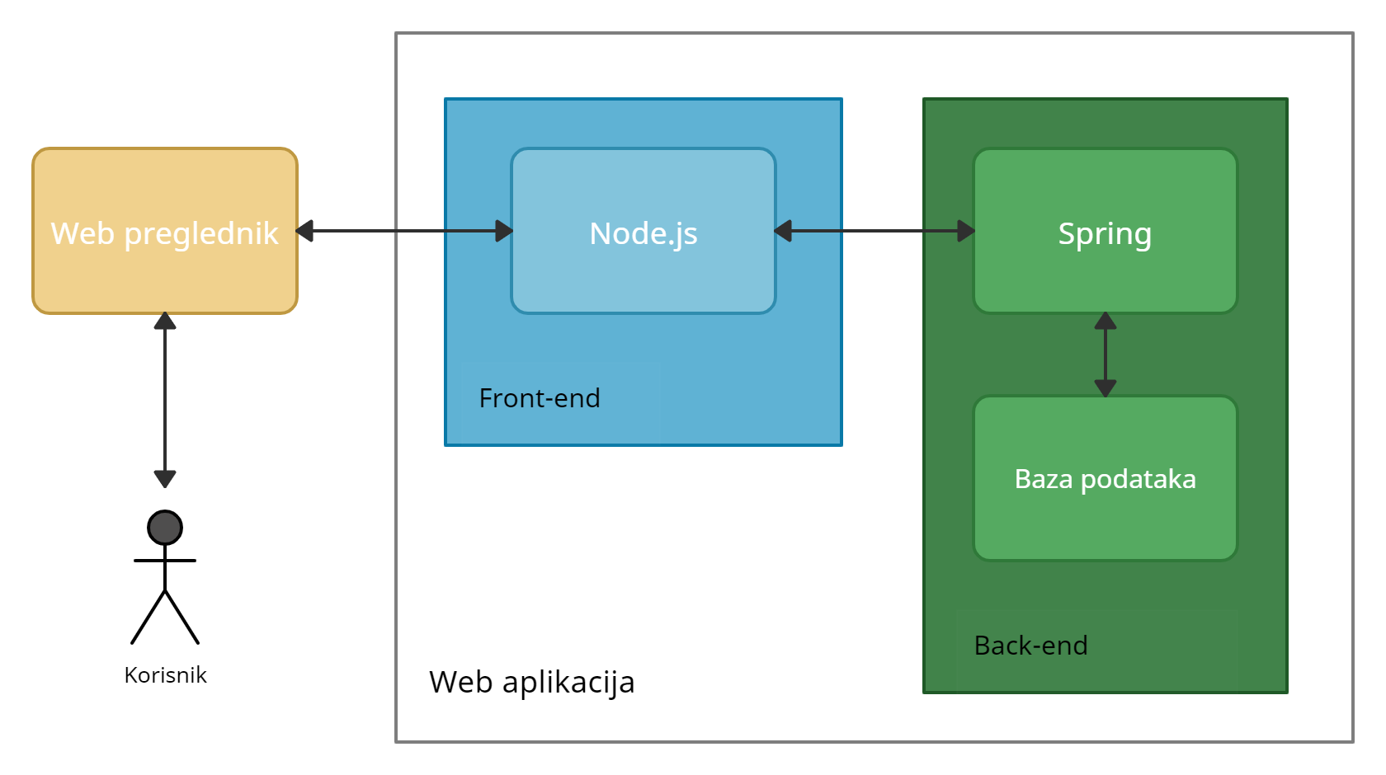
Arhitektura sustava

Slide 10
Organizacija rada
Raspodjela posla po članovima:
Svi su pisali dokumentaciju
5 front-end developera u jednom trenutku
2 back-end developera
1 developer na bazi podataka
Aplikacija je testirana po potrebi dok je rađena

Slide 11
Naučene lekcije
Komunikacija u timu je vrlo važna
Ako svaki član tima obavi svoj dio posla, aplikacija se napravi bez previše muke

Slide 12
Popis članova
Leon Stjepan Uroić (leon-stjepan.uroic@fer.hr)
Luka Marković (luka.markovic2@fer.hr)
Mario Hošnjak (mario.hosnjak@fer.hr)
Filip Jakovina (filip.jakovina@fer.hr)
Nela Štubelj (nela.stubelj@fer.hr)
David Winkler (david.winkler@fer.hr)
Zoa Horvat (zoa.horvat@fer.hr)

